Slide 1
Pouk na daljavo
GUM 7.razred
Datum: 19.10.2020 lidia.wolf@oskoroskabela.si
Ključ spletne učilnice GUM : Moja.glasba
Pozdravljeni, sedmošolci ☺
Današnja naloga ne bo posebej zahtevna. V zvezek napišite naslov: Maorski obredi in : Maorska glasbila
Pod vsak naslov napiši vsaj tri povedi, ki se nanašajo na slike in posnetke na prosojnicah
Na spletu poiščite, kaj označuje maorska beseda MARAE in pomen zapišite v zvezek.
To je vse za danes, ☺…fajn ane.
Prihodnji teden vam želim veliko veselja med počitnicami in čuvajte svoje zdravje☺
Lp, u. Lidia

Slide 2
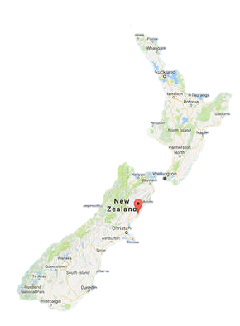
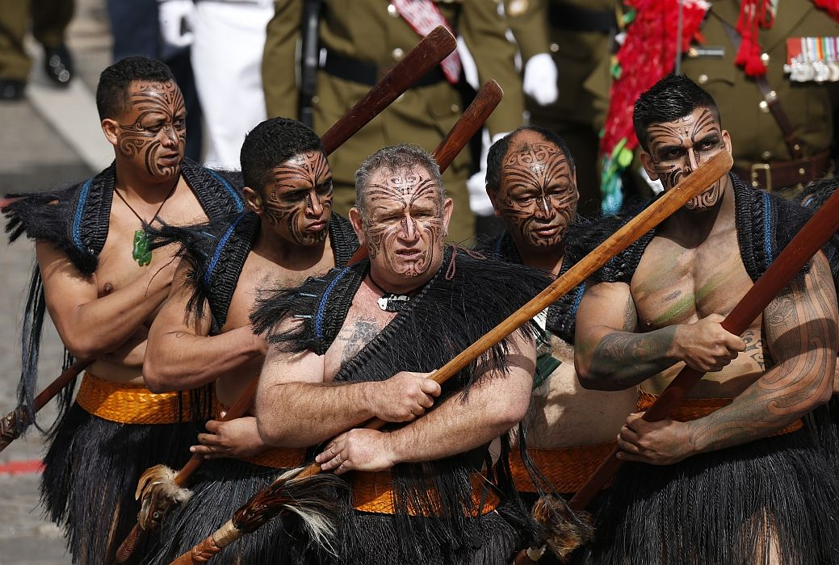
ZGODOVINA IN SEDANJOST

Slide 3
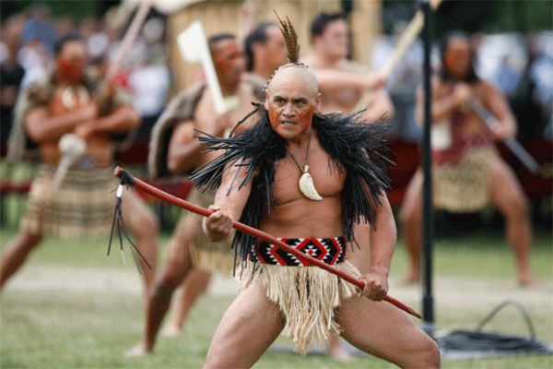

OBIČAJI

Slide 4
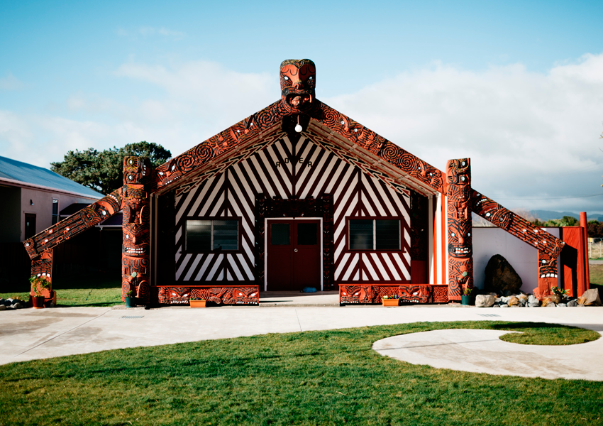
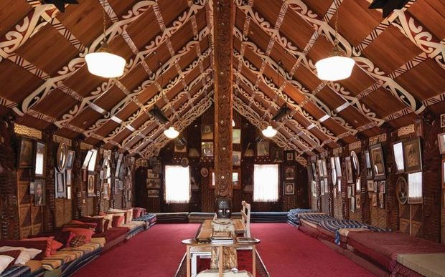
MARAE

Slide 5
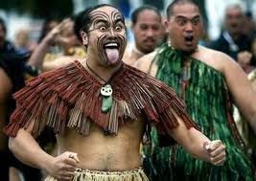
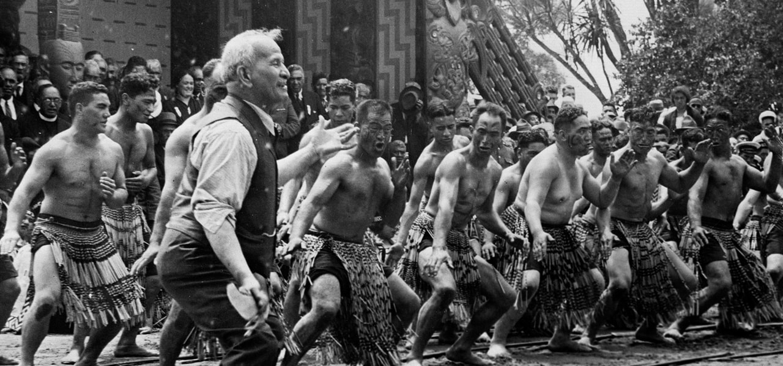
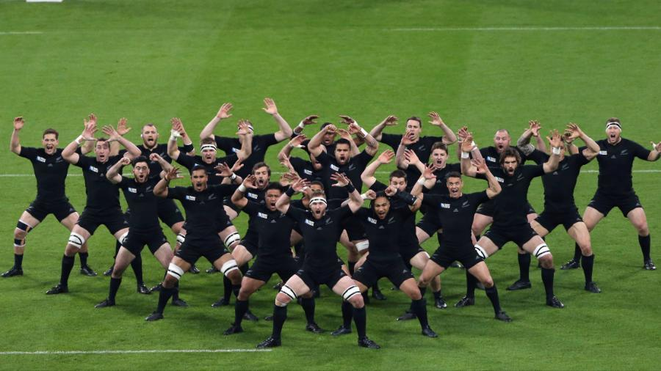
PLES
https://www.youtube.com/watch?v=BI851yJUQQw
https://www.youtube.com/watch?v=hn8Xx2646Mw
https://www.youtube.com/watch?v=yiKFYTFJ_kw

Slide 6
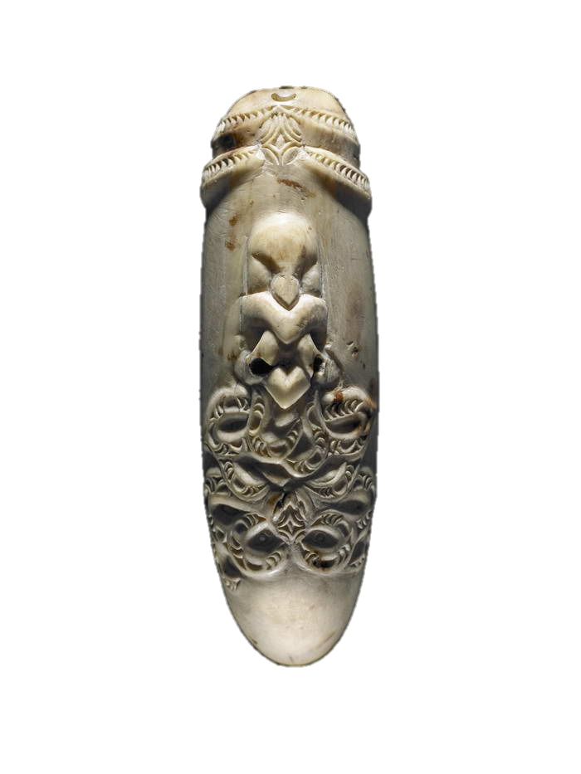
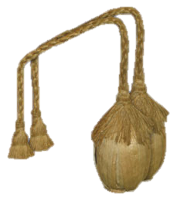
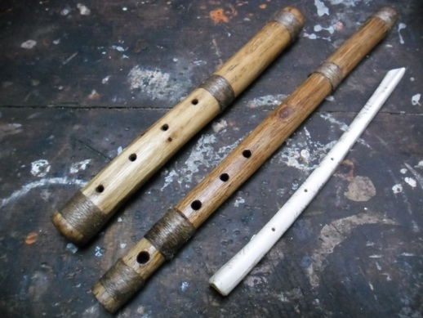
GLASBA
Glasbilo Poi
Glasbilo Nguru
Glasbila Porutu

Slide 7
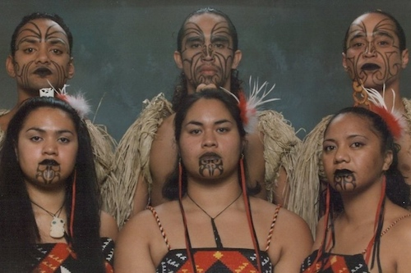
MAORSKE TETOVAŽE

Slide 8

KONEC

